Slide 1
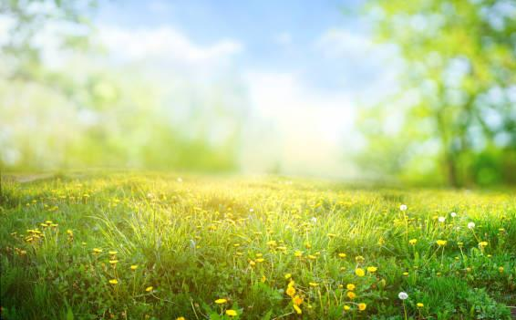
VITAMINFORRÁSOK RÉGEN
TAVASZI SZUPERERŐ
a nagyi kertjéből és a mezőről

Slide 2
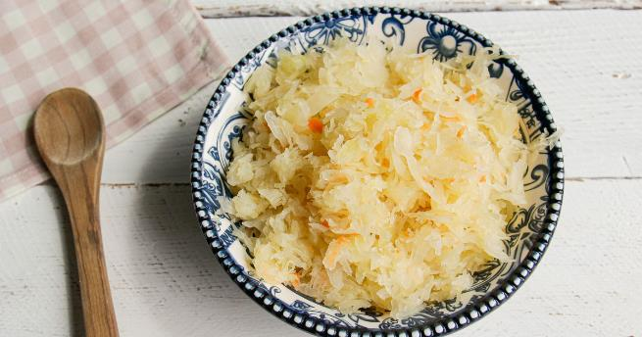
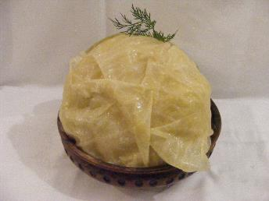
A KAMRA KINCSEI
savanyú káposzta
Mi a savanyú
káposzta titka?
C-vitaminban gazdag →
az immunrendszert erősíti
sokáig eláll
„ Aki télen káposztát eszik, ritkán betegszik meg”.

Slide 3
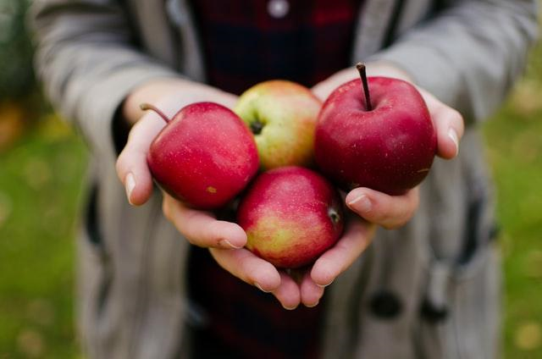
A KAMRA KINCSEI
alma
„Minden nap egy alma…
sokféle vitamint tartalmaz
segíti az emésztést
a héját is érdemes fogyasztani
…az orvost távol tartja!”

Slide 4
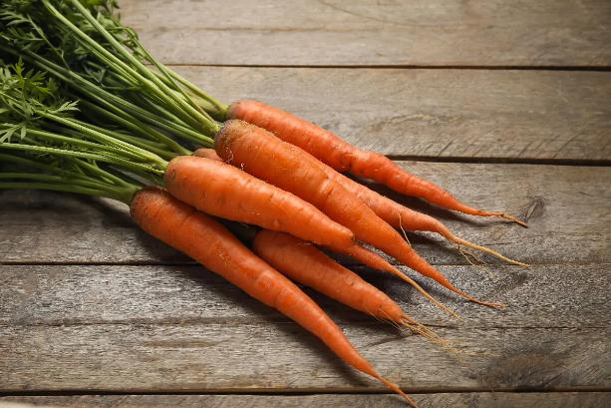
A KAMRA KINCSEI
sárgarépa
Miben segít a sárgarépa?
A-vitaminban gazdag →
a jó látást biztosítja
segíti az emésztést
ásványi anyagokban gazdag
védi a bőrünket
„És mennyi finomság készíthető belőle!”

Slide 5
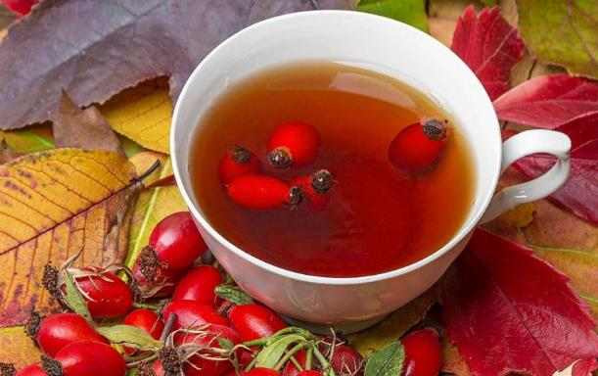
A KAMRA KINCSEI
csipkebogyó
Miért csodaszer
a csipkebogyó?
C-vitaminban gazdag →
az immunrendszert erősíti és megfázásra, köhögésre javasolt
„A bogyóját akkor szedd le, ha a dér megcsípte!”

Slide 6
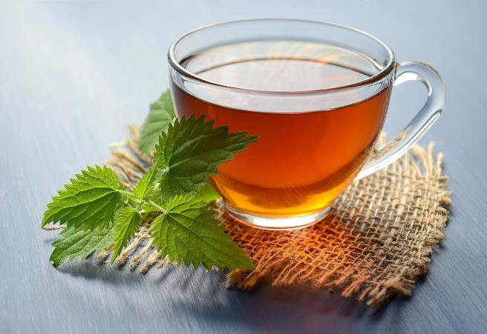
ERDŐN, MEZŐN JÁRVA
csalán
Mire jó a csípős gaz?
C-vitaminban gazdag →
az immunrendszert erősíti
főzelék, tea készülhet belőle
„Gondoltad volna, hogy a csalánt meg lehet szelídíteni?”

Slide 7
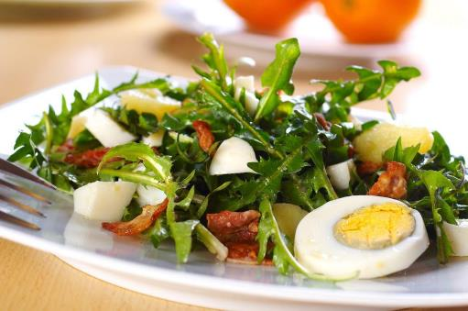
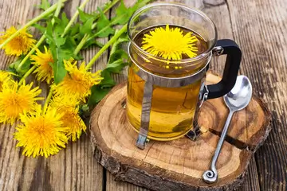
ERDŐN, MEZŐN JÁRVA
pitypang
Milyen hatása van a pitypangnak?
tavasszal a levele salátaként fogyasztható
vitaminokban gazdag
gyulladáscsökkentő hatású
a vírusok ellen véd

Slide 8
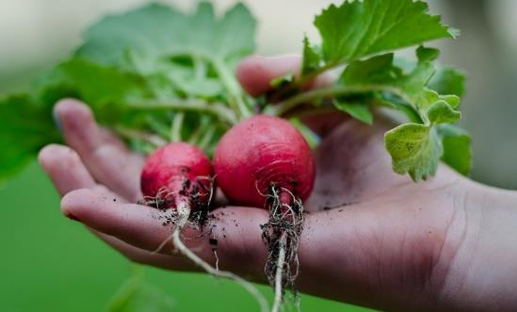
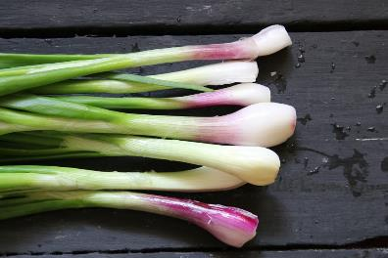
MEGTERMELVE
retek, újhagyma
Miért fogyasszuk
a tavasz első zöldségeit?
C- vitaminban, ásványi anyagokban és rostokban gazdagok
a retek segíti az emésztést
az újhagyma immunerősítő
„És még egy: mert nagyon finomak!”

Slide 9
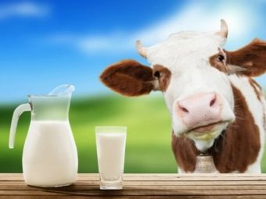
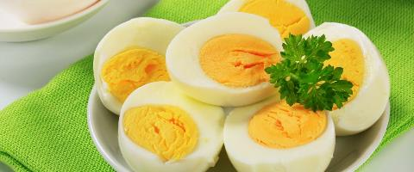
MEGTERMELVE
tej, tojás
Vannak akik érzékenyek a tejre és tojásra → tej- és tojásmentes diéta követése
Miért egészségesek ezek az alapvető élelmiszerek?
a tej D-vitaminban és kalciumban gazdag → erős csontozat és fogazat
a tojás rengeteg vitamint és fehérjét tartalmaz → segíti
a csontok fejlődését a jó látást,
és serkenti az agyműködést

Slide 10
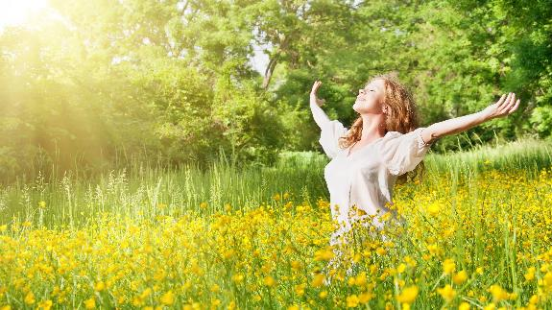
A TERMÉSZET LEGNAGYOBB AJÁNDÉKA
napsütés
Miért jó a napfürdő?
a leggazdagabb D-vitamin-forrás → csontozat és fogazat egészsége
jó hangulatunk lesz tőle
serkenti a sebgyógyulást
„Gyógyuljunk a nap erejével,
de csak óvatosan!”
Figyeljünk a napsugárzás veszélyeire →
leégés, napszúrás, szemkárosodás!

Slide 11
TÜNETEK
MEGOLDÁSOK
fáradt
☹
☺
sápadt bőr
napfény
friss levegő
nyúzott arc
karikás szem
zöldségek fogyasztása
Nincs kedvem játszani.
séta
frissítő teák
Nehezen megy a tanulás.
sok folyadék
gyümölcsök fogyasztása
Nem tudok figyelni.
mozgás a szabadban
Álmos vagyok.

